Slide 1


Πρόγραμμα μικτής μάθησης
Προώθηση της απασχόλησης χωρίς αποκλεισμούς στον τομέα GLAM μέσω της ανοικτής καινοτομίας
Ενότητα 4: Δημιουργία ψηφιακού περιεχομένου
Συνεδρία 3: Χρήση και διαμοιρασμός ψηφιακού περιεχομένου
Αναπτύχθηκε από:
Ακαδημία Επιχειρηματικότητας
«Χρηματοδοτείται από την Ευρωπαϊκή Ένωση. Ωστόσο, οι απόψεις και οι γνώμες που εκφράζονται είναι αποκλειστικά του/των συγγραφέα/ων και δεν αντανακλούν κατ' ανάγκη τις απόψεις και τις γνώμες της Ευρωπαϊκής Ένωσης ή της OeAD-GmbH. Ούτε η Ευρωπαϊκή Ένωση ούτε η χορηγούσα αρχή μπορούν να θεωρηθούν υπεύθυνοι γι' αυτές.»Αριθμός έργου: 2022-1-AT01-KA220-ADU-00008513

Slide 2

Στόχοι της συνεδρίας:
Μαθησιακά αποτελέσματα:
Με την ολοκλήρωση αυτών των εργασιών, αναμένεται ότι ο εκπαιδευόμενος θα:
Χρησιμοποιεί το ψηφιακό περιεχομένο με σεβασμό προς τον ιδιοκτήτη του περιεχομένου
Κοινοποιεί το ψηφιακό περιεχόμενο νόμιμα και ηθικά
Αναζητά δωρεάν υλικό στο Διαδίκτυο
Κατανόηση του τρόπου νόμιμης και δεοντολογικής χρήσης του ψηφιακού περιεχομένου
Κατανόηση του τρόπου νόμιμης και δεοντολογικής κοινοποίησης του ψηφιακού περιεχομένου
Γνώση σχετικά με το πού μπορεί να βρεθεί δωρεάν υλικού
Notes:
Καλώς ήρθατε στην ενότητα «Δημιουργία ψηφιακού περιεχομένου». Οι στόχοι αυτής της συνεδρίας είναι οι εκπαιδευόμενοι να κατανοήσουν το πώς να χρησιμοποιούν και να μοιράζονται ψηφιακό περιεχόμενο με νόμιμο και ηθικό τρόπο και να μάθουν πού μπορούν να βρουν δωρεάν διαδικτυακό υλικό που μπορούν να χρησιμοποιούν.
Με την ολοκλήρωση αυτής της διαδικτυακής συνεδρίας, αναμένεται ότι ο εκπαιδευόμενος θα είναι σε θέση να χρησιμοποιεί και να μοιράζεται ψηφιακό περιεχόμενο με τρόπο που σέβεται τον ιδιοκτήτη του περιεχομένου και να βρίσκει δωρεάν υλικό στο διαδίκτυο.

Slide 3
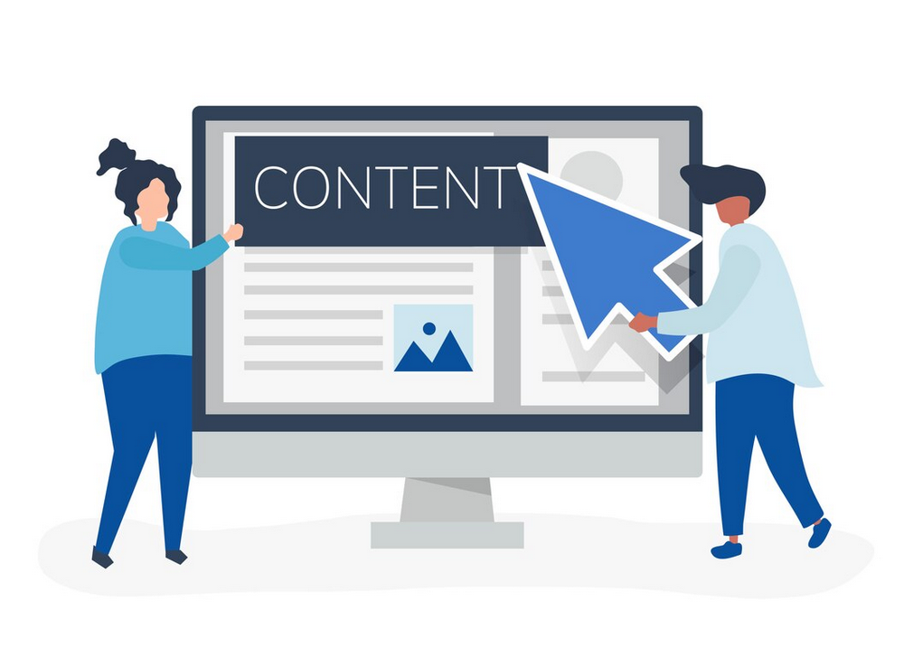
Χρήση Ψηφιακού Περιεχομένου

Slide 4

Νόμιμη χρήση ψηφιακού περιεχομένου
Ελεύθερο περιεχόμενο (δημόσιο κτήμα)
Άδειες Creative Commons
Δικαιώματα πνευματικής ιδιοκτησίας (πνευματικά δικαιώματα)
Notes:
Το Διαδίκτυο είναι γεμάτο περιεχόμενο. Ωστόσο, αυτό δεν σημαίνει ότι μπορείτε να το χρησιμοποιείτε χωρίς να ακολουθείτε κανόνες. Παρόλο που κάποιο περιεχόμενο είναι ελεύθερο να χρησιμοποιηθεί χωρίς καμία υποχρέωση εκ μέρους του χρήστη και αποτελεί δημόσια ιδιοκτησία, υπάρχει περιεχόμενο που προστατεύεται από άδειες Creative Commons ή πνευματικά δικαιώματα.

Slide 5

Δημόσιο κτήμα
Αναφέρεται σε δημιουργικό υλικό που δεν προστατεύεται από τους νόμους περί πνευματικής ιδιοκτησίας.
Οποιοσδήποτε μπορεί να χρησιμοποιήσει ένα έργο δημόσιας ιδιοκτησίας χωρίς να λάβει άδεια, αλλά κανείς δεν μπορεί ποτέ να το οικειοποιηθεί.
Notes:
Το δημόσιο κτήμα αναφέρεται σε δημιουργικό υλικό που δεν προστατεύεται από νόμους περί πνευματικής ιδιοκτησίας, πράγμα που σημαίνει ότι ο καθένας μπορεί να το χρησιμοποιήσει χωρίς να λάβει άδεια. Ωστόσο, κανείς δεν μπορεί ποτέ να είναι κάτοχος ενός έργου που αποτελεί δημόσιο αγαθό.

Slide 6
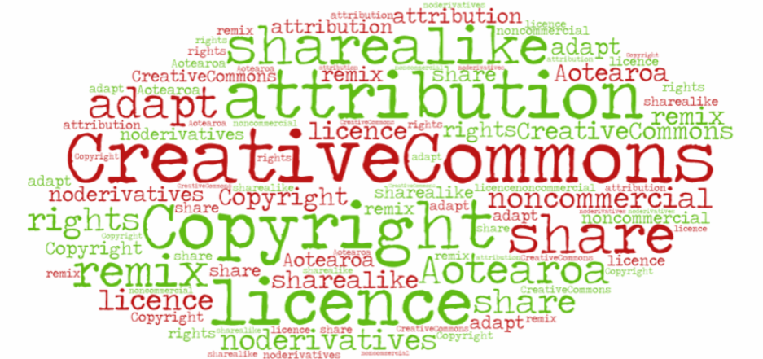
Άδειες Creative Commons
Πρόκειται για δημόσιες άδειες που δείχνουν τι επιτρέπεται να κάνουν οι άνθρωποι με το ψηφιακό περιεχόμενο.
Notes:
Από την άλλη πλευρά, ένα μέρος του ψηφιακού περιεχομένου προστατεύεται από άδειες Creative Commons. Πρόκειται για δημόσιες άδειες που δείχνουν τι επιτρέπεται να κάνουν οι άνθρωποι με το ψηφιακό περιεχόμενο.

Slide 7
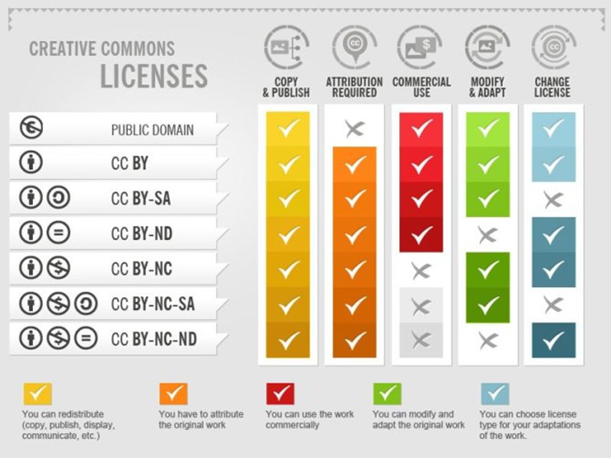
Άδειες Creative Commons
Υπάρχουν 6 τύποι αδειών Creative Commons:
  Αναφορά δημιουργού (CC BY)
  Αναφορά Δημιουργού – Παρόμοια Διανομή (CC BY-SA)
  Αναφορά Δημιουργού – Όχι Παράγωγα Έργα (CC BY-ND)
  Αναφορά Δημιουργού – Μη Εμπορική Χρήση (CC BY-NC)
  Αναφορά Δημιουργού – Μη Εμπορική Χρήση – Παρόμοια Διανομή (CC BY-NC-SA)
  Αναφορά Δημιουργού – Μη Εμπορική Χρήση – Όχι Παράγωγα Έργα(CC BY-NC-ND)
Notes:
Υπάρχουν 6 τύποι αδειών Creative Commons που καθορίζουν τις άδειες χρήσης και διαμοιρασμού του περιεχομένου. Θα εξηγηθούν λεπτομερώς στην επόμενη συνεδρία για τα πνευματικά δικαιώματα.

Slide 8

Δικαιώματα πνευματικής ιδιοκτησίας (πνευματικά δικαιώματα)
Αναφέρεται σε δημιουργίες του νου, όπως εφευρέσεις, καλλιτεχνικά έργα, σχέδια, εικόνες κ.λπ.
Ένας τύπος Πνευματικής Ιδιοκτησίας (IP) είναι τα πνευματικά δικαιώματα.
Notes:
Ομοίως, τα δημιουργήματα του νου, όπως οι εφευρέσεις, τα καλλιτεχνικά έργα ή οι εικόνες, προστατεύονται από τα δικαιώματα πνευματικής ιδιοκτησίας. Ένα είδος πνευματικής ιδιοκτησίας είναι τα πνευματικά δικαιώματα.

Slide 9
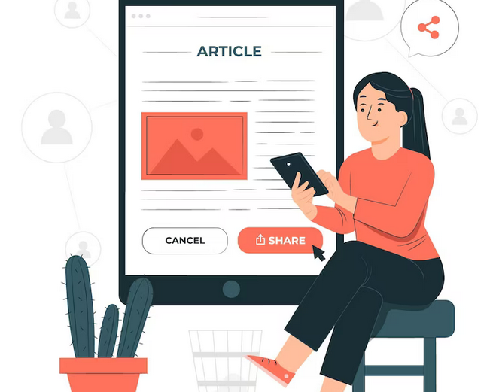
Κοινοποίηση Ψηφιακού Περιεχομένου

Slide 10

Γιατί είναι σημαντική η κοινοποίηση του ψηφιακού περιεχομένου;
Εμπλοκή του κοινού
Σκοποί προώθησης
Εκπαιδευτικοί σκοποί
Notes:
Γιατί ένα ίδρυμα GLAM να θέλει να κοινοποιήσει ψηφιακό περιεχόμενο; Ο διαμοιρασμός περιεχομένου στο διαδίκτυο είναι ένας πολύ καλός τρόπος για να εμπλέξει το κοινό του και να προσελκύσει νέο. Μια καλή διαδικτυακή παρουσία μπορεί να το βοηθήσει να προωθήσει το έργο και τις εκδηλώσεις του, να προσεγγίσει επισκέπτες και ερευνητές που δεν θα μπορούσαν διαφορετικά να δουν τις συλλογές του και να αποκτήσουν χρήσιμες πληροφορίες.

Slide 11
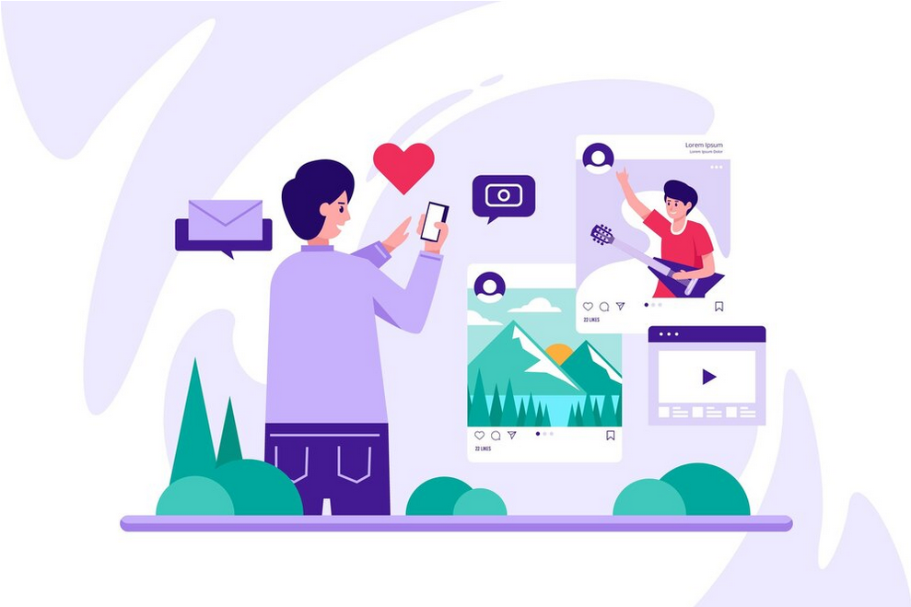
Πώς γίνεται η κοινοποίηση ψηφιακού περιεχομένου;
Εάν είστε ο κάτοχος του περιεχομένου
Εάν μοιράζεστε το περιεχόμενο κάποιου άλλου
Notes:
Όταν ένας επαγγελματίας του τομέα GLAM θέλει να κοινοποιήσει ψηφιακό περιεχόμενο, πρέπει να λάβει υπόψη του διάφορα στοιχεία ανάλογα με το αν θέλει να μοιραστεί το δικό του περιεχόμενο ή το περιεχόμενο κάποιου άλλου.

Slide 12
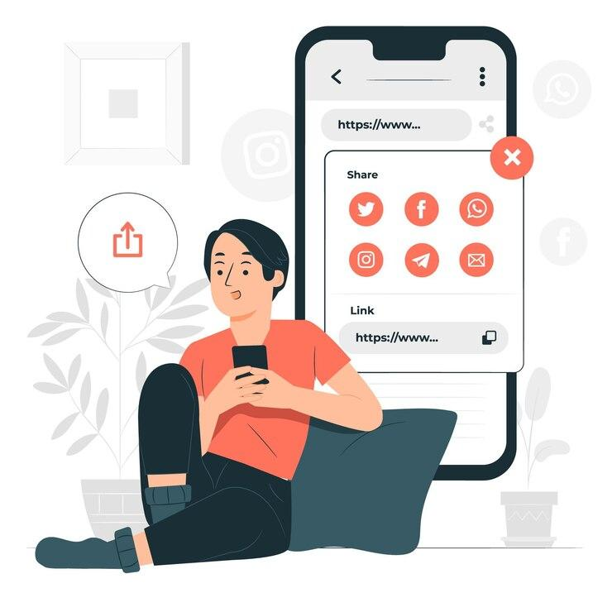
Κοινοποίηση του ψηφιακού περιεχομένου

Slide 13

Πολιτική πρόσβασης
Αναφέρεται στο αν υπάρχει ελεύθερη πρόσβαση στο ψηφιακό περιεχόμενο ή στα πνευματικά δικαιώματα.
Notes:
Όταν ένας επαγγελματίας του τομέα GLAM θέλει να μοιραστεί το δικό του ψηφιακό περιεχόμενο, πρέπει να αποφασίσει αν θέλει να είναι ελεύθερα προσβάσιμο σε όλους για χρήση και διαμοιρασμό ή αν θέλει να εφαρμόσει τα πνευματικά δικαιώματα.

Slide 14

Μοντέλο άδειας χρήσης
Η άδεια χρήσης είναι μια νομική συμφωνία που καθορίζει τον τρόπο χρήσης του ψηφιακού περιεχομένου.
Τυπική άδεια πνευματικών δικαιωμάτων
Άδειες Creative Commons
Notes:
Εάν αποφασίσετε να εφαρμόσετε πνευματικά δικαιώματα, πρέπει να καθορίσετε ποιον τύπο άδειας προτιμάτε. Η πρώτη επιλογή είναι η τυπική άδεια πνευματικών δικαιωμάτων που σας παρέχει αποκλειστικά δικαιώματα στο περιεχόμενό σας. Μια άδεια πνευματικών δικαιωμάτων δίνει στον χρήστη την άδεια χρήσης ενός έργου από τον κάτοχο των πνευματικών δικαιωμάτων, συνήθως με αντάλλαγμα την πληρωμή.
Η δεύτερη επιλογή είναι οι άδειες Creative Commons που δίνουν σε όλους, από ιδιώτες δημιουργούς μέχρι μεγάλα ιδρύματα, έναν τυποποιημένο τρόπο να παραχωρούν στο κοινό την άδεια χρήσης του δημιουργήματός τους βάσει του νόμου περί πνευματικών δικαιωμάτων.

Slide 15

Εφαρμογή των όρων της άδειας χρήσης
Οι όροι της άδειας χρήσης πρέπει να γνωστοποιούνται στο κοινό με:
Σύμβολα άδειας χρήσης
Δήλωση
Notes:
Όταν ένας επαγγελματίας του τομέα GLAM εφαρμόζει τους όρους άδειας χρήσης για την προστασία του περιεχομένου του, πρέπει να τους γνωστοποιεί στο κοινό του είτε χρησιμοποιώντας τα κατάλληλα σύμβολα άδειας χρήσης είτε κάνοντας μια δήλωση.

Slide 16
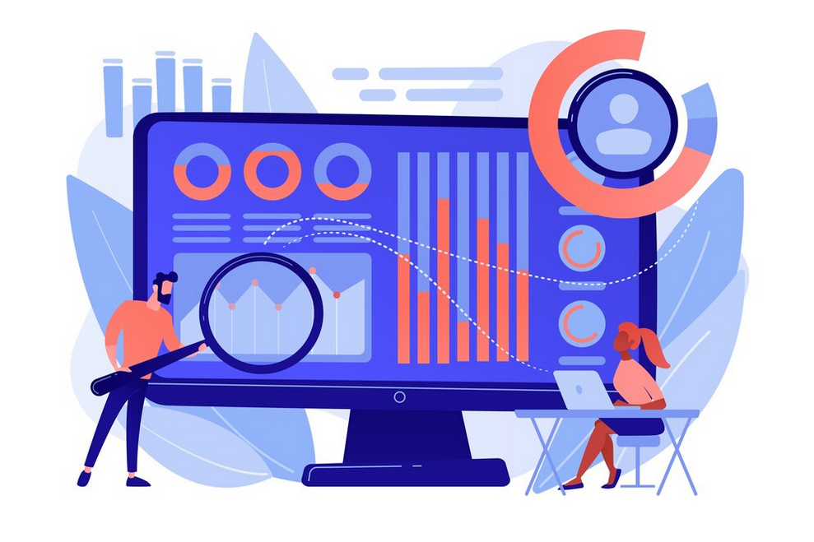
Παρακολούθηση της χρήσης του περιεχομένου
Θα σας επιτρέψει να εντοπίζετε πιθανές παραβιάσεις των όρων της άδειας χρήσης. Μπορείτε:
Να χρησιμοποιήσετε το ψηφιακό υδατογράφημα
Να ζητήσετε από το κοινό σας να αναφέρει παραβιάσεις
Notes:
Πρέπει επίσης να παρακολουθείτε τη χρήση του περιεχομένου για να εντοπίζετε πιθανές παραβιάσεις των όρων της άδειας χρήσης, είτε χρησιμοποιώντας ψηφιακά υδατογραφήματα είτε ζητώντας από το κοινό σας να αναφέρει τις παραβιάσεις.

Slide 17

Κοινοποίηση περιεχομένου κάποιου άλλου

Slide 18

Δημόσιο κτήμα ή προστατευόμενο από πνευματικά δικαιώματα;
Προστατεύεται το περιεχόμενο από πνευματικά δικαιώματα;
Εάν ναι, τι είδους πνευματικά δικαιώματα χρησιμοποιούνται;
Τι επιτρέπεται να κάνετε; (π.χ. κοινοποίηση ως έχει, επεξεργασία κ.λπ.)
Notes:
Όταν πρόκειται να μοιραστείτε ψηφιακό περιεχόμενο που δεν σας ανήκει, πρέπει να ελέγξετε αν προστατεύεται από πνευματικά δικαιώματα. Εάν όντως προστατεύεται από πνευματικά δικαιώματα, πρέπει να προσδιοριστεί τι είδους πνευματικά δικαιώματα χρησιμοποιούνται και τι επιτρέπεται να κάνετε με το περιεχόμενο.

Slide 19

Δωρεάν Περιεχόμενο για χρήση

Slide 20


Ελεύθερες φωτογραφίες (Δημόσιο Κτήμα)
Wikimedia Commons (https://commons.wikimedia.org/wiki/Main_Page)
Pexels (https://www.pexels.com/)
Notes:
Δημόσιες φωτογραφίες που δεν προστατεύονται από πνευματικά δικαιώματα μπορείτε να βρείτε σε ιστότοπους όπως το Wikimedia Commons ή το Pexels.

Slide 21



Δωρεάν φωτογραφίες (Άδειες Creative Commons)
Unsplash (https://unsplash.com/)
Freepik (https://www.freepik.com/)
Pixabay (https://pixabay.com/)
Notes:
Το Unsplash, το Freepik και το Pixabay είναι μερικοί από τους ιστότοπους που προσφέρουν δωρεάν φωτογραφίες με άδειες Creative Commons.

Slide 22

Δωρεάν ήχος
Free Music Public Domain (https://www.freemusicpublicdomain.com/)
Notes:
Όσον αφορά τον ήχο, το Free Music Public Domain είναι ένας ιστότοπος που επιτρέπει τη χρήση μουσικής χωρίς πνευματικά δικαιώματα για βίντεο στο YouTube, εμπορική μουσική υπόκρουση ή προσωπική χρήση.

Slide 23
Αναφορές
Stim, R. (2021, November 25). Welcome to the public domain. Stanford Copyright and Fair Use Center. https://fairuse.stanford.edu/overview/public-domain/welcome/
What are Creative Commons licenses? (n.d.). WUR. https://www.wur.nl/en/article/what-are-creative-commons-licenses.htm
Copyright Alliance. (2021, January 7). What is a Creative Commons License | Copyright Alliance. https://copyrightalliance.org/faqs/what-is-creative-commons-license/
What is Intellectual Property (IP)? (n.d.). https://www.wipo.int/about-ip/en/
CultureHive. (2023, October 12). How do I share content ethically and legally online? - CultureHive. https://www.culturehive.co.uk/digital-heritage-hub/resource/content/sharing-content-online/
How do you control digital content rights? (2023, August 16). www.linkedin.com. https://www.linkedin.com/advice/0/how-do-you-control-digital-content-rights-skills-digital-publishing

Slide 24






Προώθηση της απασχόλησης χωρίς αποκλεισμούς στον τομέα GLAM μέσω της ανοικτής καινοτομίας
Αριθμός έργου: 2022-1-AT01-KA220-ADU-00008513

